Slide 1
互联网＋
下的创新保险服务

Slide 2
C
目 录
1
自助理赔功能简介
ONTENTS
2
相应操作流程

Slide 3
自助理赔理赔模式
理赔模式：
【免收单】单张票据金额≤500元或单次多张票据总金额≤500元的，企业员工拍照上传相关影像资料，核对无误后支付理赔款，就诊单证原件请保留一年，以便抽查。
操作及环节：
企业员工下载、注册并登陆APP或网页版
拍照上传相关影像资料
收到结案短信
理赔核对无误
超级网银转账

Slide 4
自助理赔理赔模式
理赔模式：
【问题件】企业员工拍照上传相关影像资料，完成审核后，如出现单张票据金额＞500元或单次多张票据总金额＞500元的，员工需在30天内上交理赔材料，收到资料后2天内支付理赔款。
操作及环节：
企业员工下载、注册并登陆APP或网页版
拍照上传相关影像资料
收到待核查短信
提交理赔材料原件
理赔核对无误
超级网银转账
（问题件提交理赔材料时需填写网上自助理赔申请书（北分版），见左图。电子版索取请咨询各店经理）

Slide 5
C
目 录
1
自助理赔功能简介
ONTENTS
2
相应操作流程

Slide 6
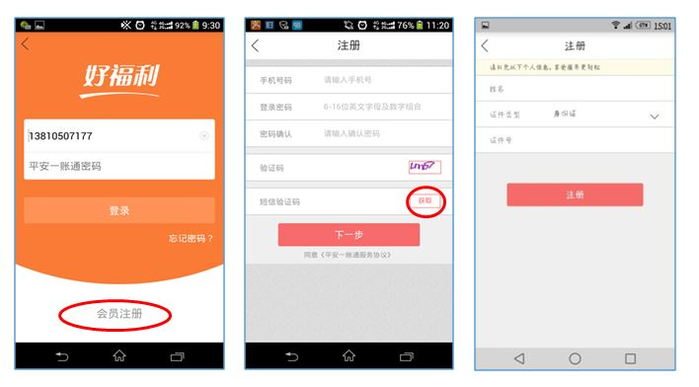
注册
扫描下方二维码，点击“用浏览器打开”，即可下载好福利APP。
或者在APP STORE、安卓市场搜索“平安好福利”进行下载
安装完成后打开APP，点击“会员注册”，填写手机号、密码、验证码，点击“获取”后，填写短信动态验证码，完成后点击“下一步”，填写姓名、身份证信息后，即可完成注册

Slide 7
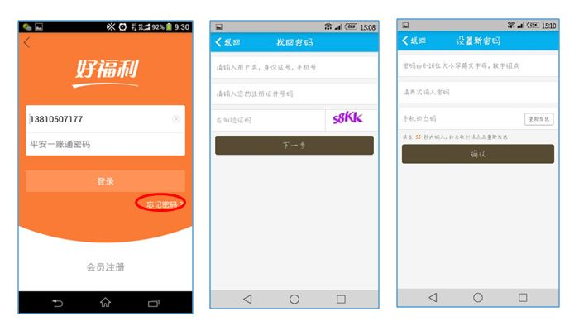
密码找回
曾经买过中国平安产品（如航空意外险、车险等）的可能已有一账通账号，如果注册时显示“你已经注册一账通”的，可以通过点击“忘记密码”找回密码。
点击找回密码，输入身份证号，输入注册手机号和验证码，开始重设。若原手机号或邮箱已不再使用，请致电95511变更手机号。
温馨提示：
若一帐通注册遇到问题，可拨打95511-4-8进行咨询。

Slide 8
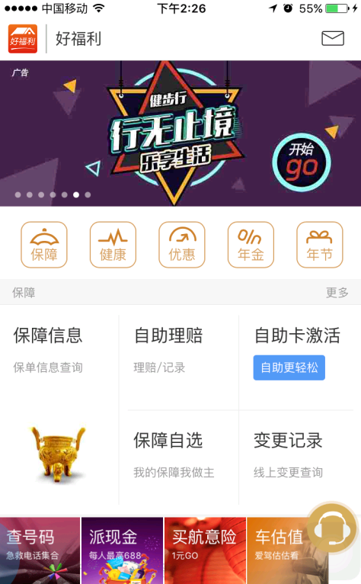
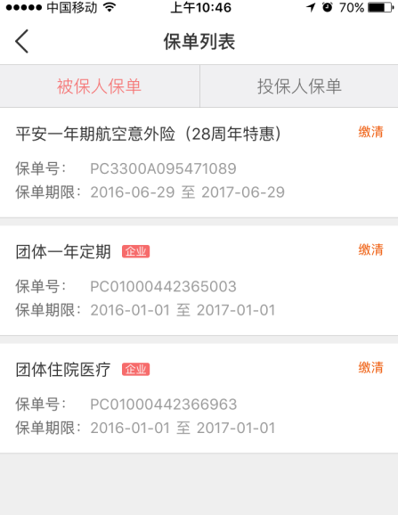
保单查询
点击主页“保障信息”看到相应保单后，点击想要查询的相应保单保障详情。

Slide 9
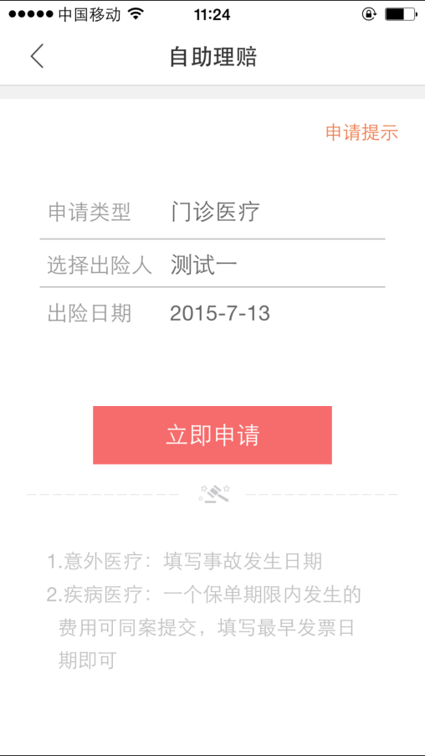
如何申请自助理赔？
1. 进入“自助理赔”通道
2. 填写申请类型和出险日期
多次就诊单证可以在一次申请中提交。“出险日期”填写最早的就诊日期。有连带保险责任的此处也可以进行选择
小提示：出险日期必须在保单的保险期限内才能进行理赔噢~

Slide 10
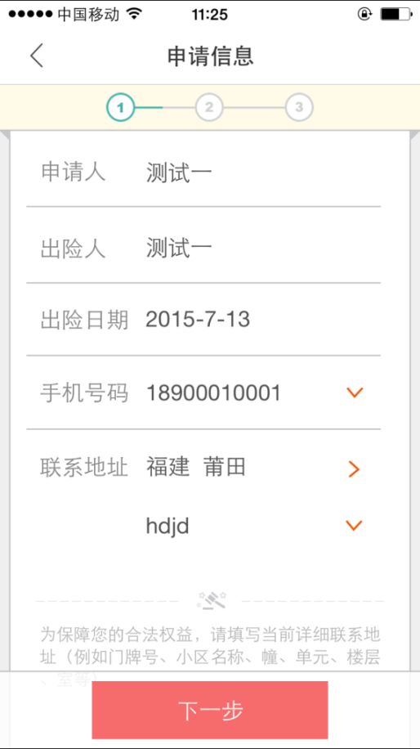
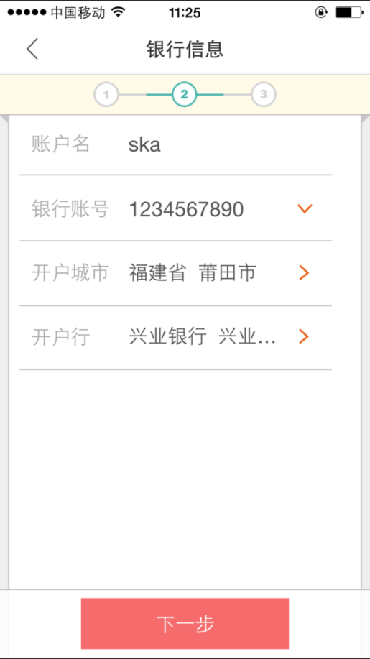
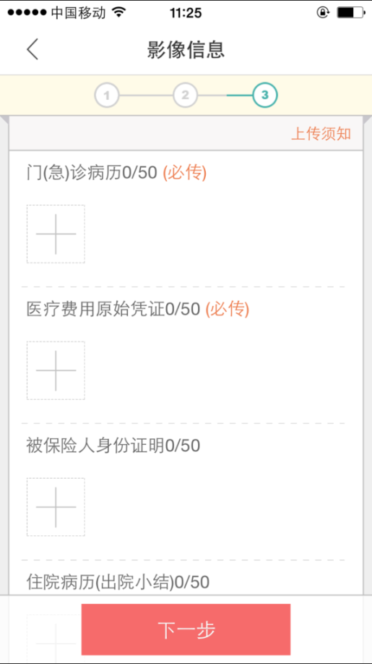
如何申请自助理赔？
3. 填写出险信息
4. 填写理赔账号信息（不能使用信用瞳）
5. 拍照上传就医凭证
北京 北京市
北京 ……

Slide 11
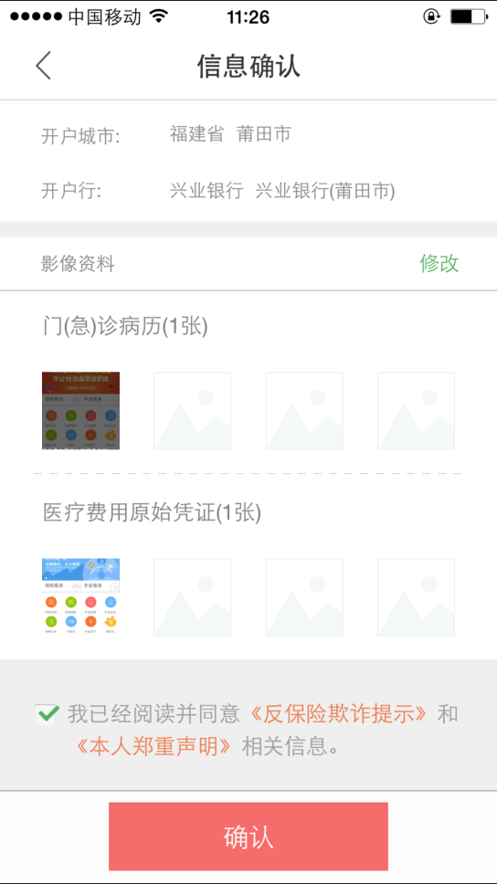
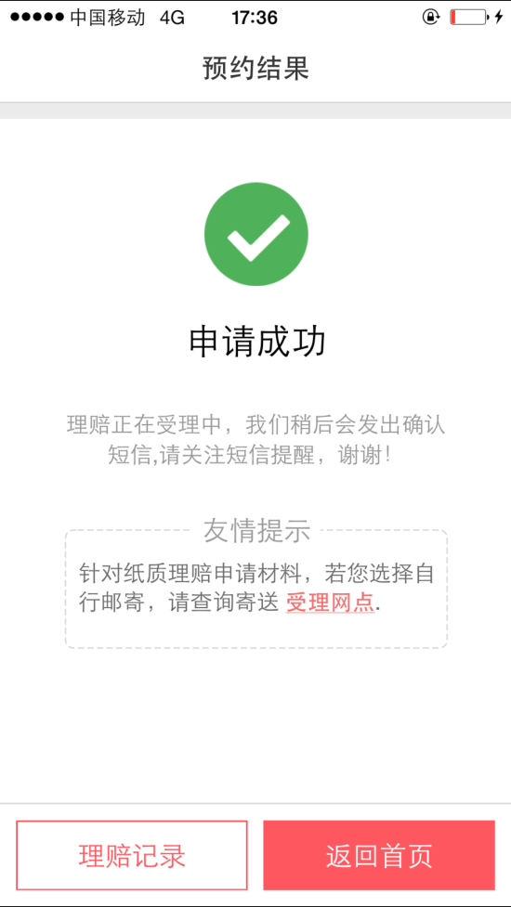
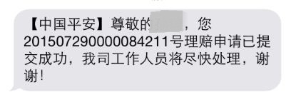
如何申请自助理赔？
6. 确认理赔申请信息
7. 提交成功
同时会收到短信提醒已经提交成功
北京 北京市
兴业银行（北京市）

Slide 12
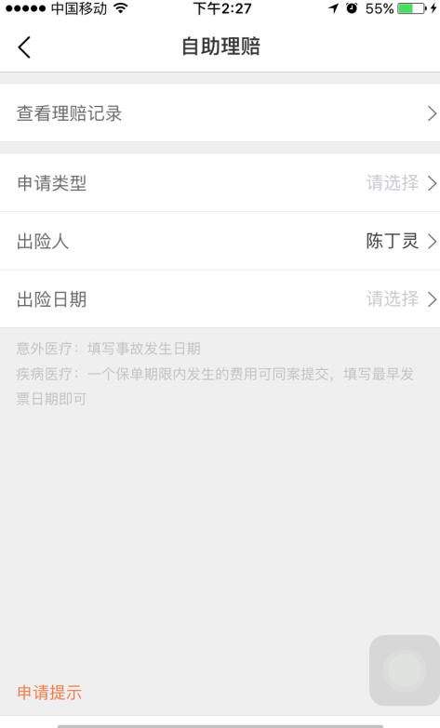
如何查询进展和结果？
1. 首页进入“自助理赔”通道，点击“查看理赔记录”

Slide 13
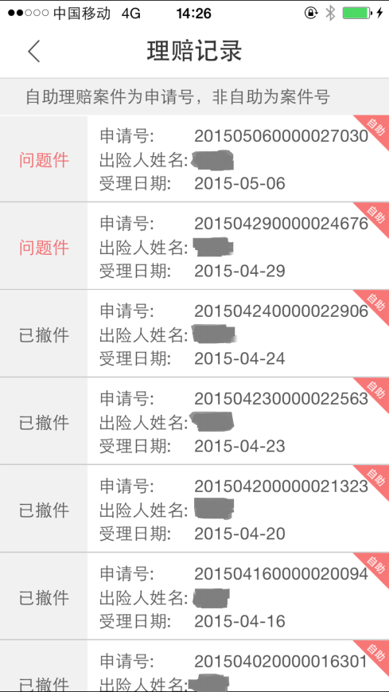
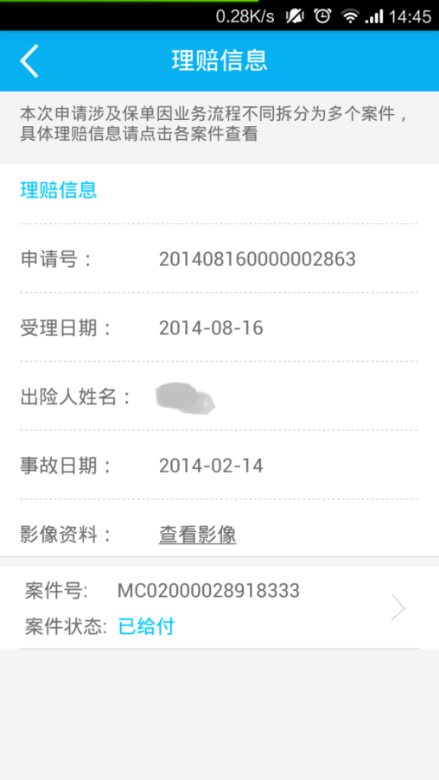
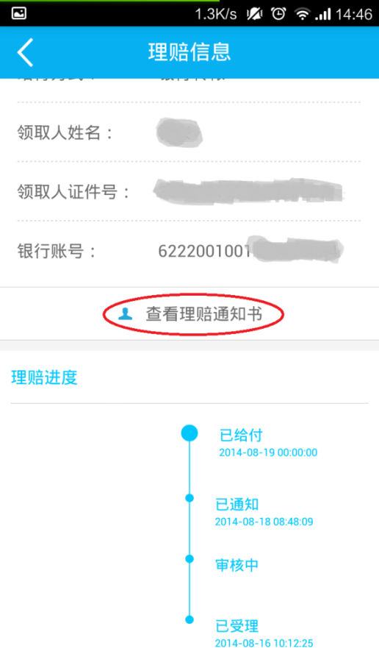
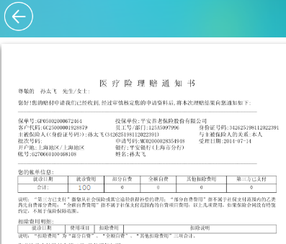
如何查询进展和结果？
2. 查询理赔信息
3. 查看该案件下理赔情况及状态
查看理赔通知书

Slide 14
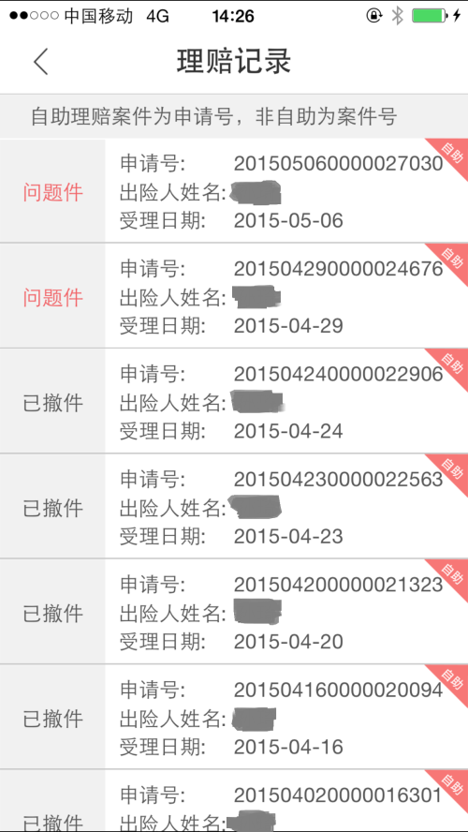
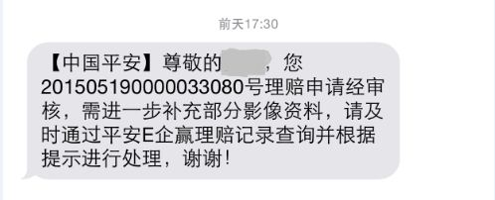
问题件处理——影像问题
1.如果您上传的影像材料清晰度较低或资料有问题，我们将短信通知您进行问题件处理
2. 可从主页的“理赔记录”里查看问题件的情况，点击“问题件”
***
注意：
收到问题件通知短信后请于30天处理，超过30天系统会自动撤件，到时请再次申请。

Slide 15
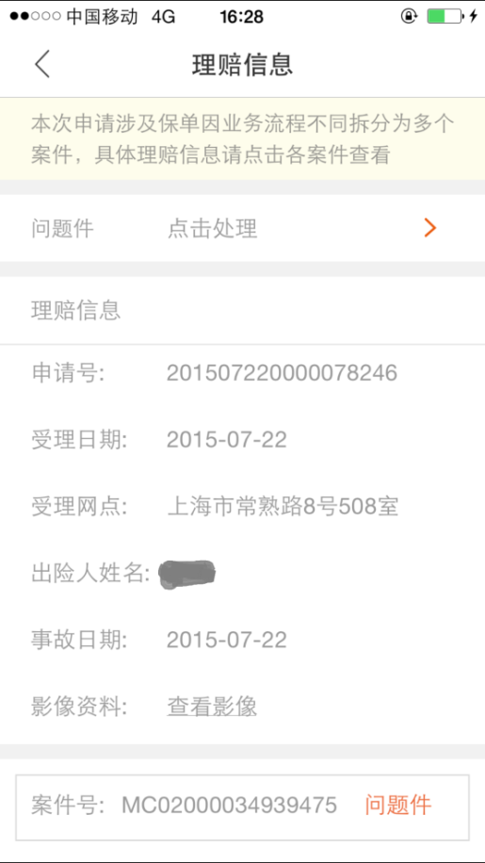
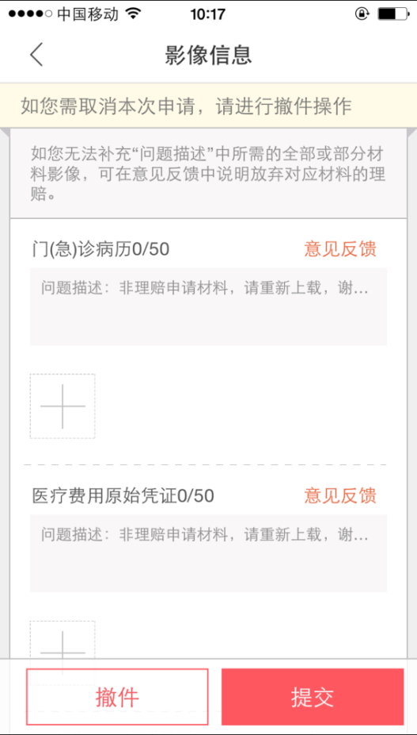
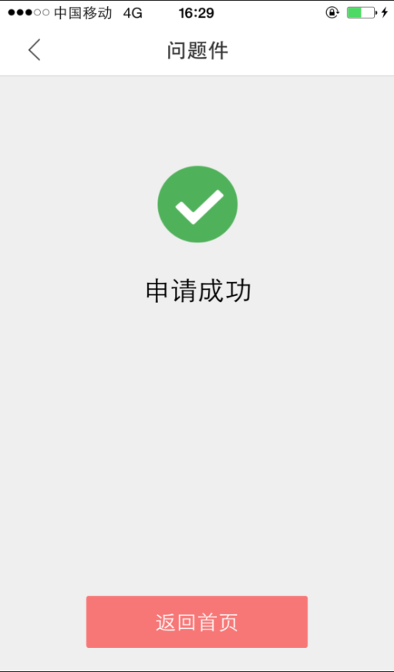
问题件处理——影像问题
3.显示问题件相关信息，点击“处理”
4.问题描述栏显示补充资料要求，根据页面提示，补充上传影像资料
5. 点击“上传”，系统显示提交成功界面，同时有短信通知
北京市西城区金融街23号平安大厦9层

Slide 16
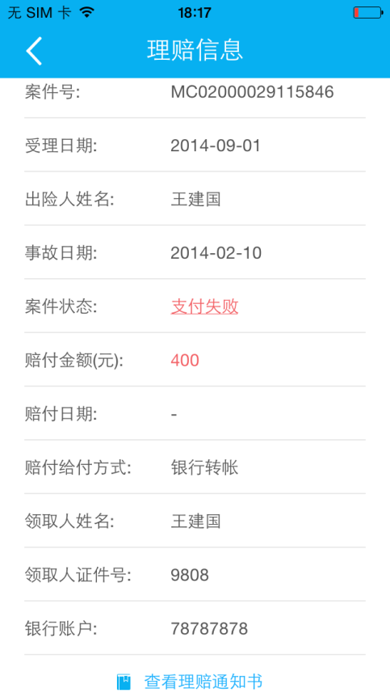
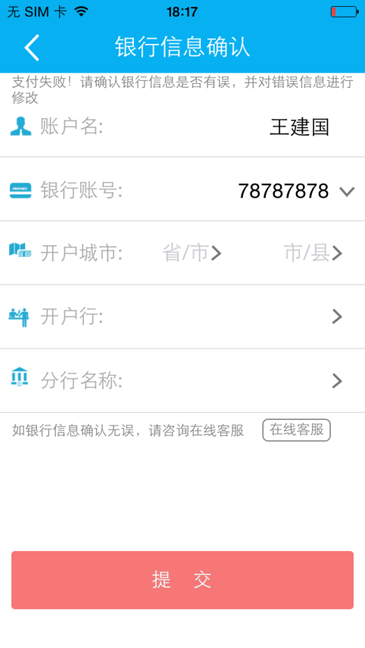
问题件处理——银行帐户问题
1.如果在结案后您迟迟没有收到账款，请在“理赔记录”里查看 该案件下查看“案件状态”，如案件状态为支付失败，则可能是银行帐户信息错误，请在银行信息确认处修改。
2.填写正确的银行账号。
3.提交即可。

Slide 17
自助理赔要点提示
目前仅适用门急诊理赔责任；住院理赔请按常规流程提交材料；
若30天内未处理问题件，该案件将被自动撤销。
就诊单证原件请保留一年，以便抽查。
当出现手机不兼容无法申请理赔的情况，请登陆网页版进行理赔处理。
网页版网址：home.pingan.com

Slide 18
Thanks!

